Slide 1


Elektrická práce a výkon
Tematická oblast | FYZIKA - Kmitání, vlnění a elektřina
Datum vytvoření | 30. 7. 2012
Ročník | 2. ročník čtyřletého a 6. ročník osmiletého studia gymnázia
Stručný obsah | Opakování vztahů mezi veličinami, řešení úloh
Způsob využití | Nejprve formou rozhovoru a procházením úvodních stránek zopakujeme závislosti mezi fyzikálními veličinami; následují úlohy, které žáci řeší samostatně.
Autor | Mgr. Petr Zezulka
Kód | VY_32_INOVACE_28_FZEZ06
Gymnázium a Jazyková škola s právem státní jazykové zkoušky Zlín

Slide 2
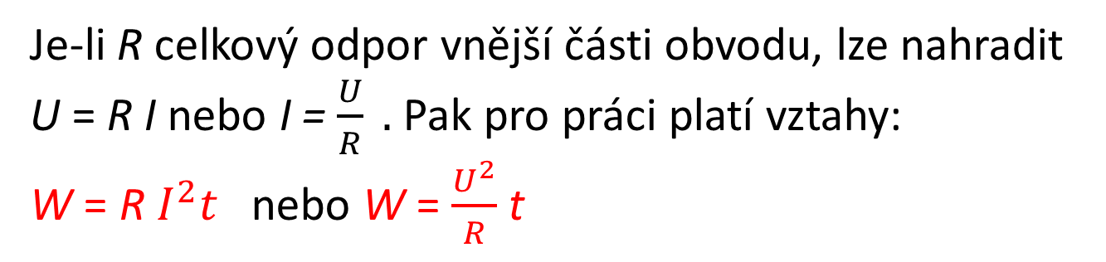
ELEKTRICKÁ PRÁCE A VÝKON
Síly elektrického pole vykonají při přenesení elektrického náboje Q ve vnější části obvodu práci
W = Q . U, kde U je svorkové napětí zdroje.
Jestliže je elektrický proud v obvodu konstantní, pak lze
práci vyjádřit ve tvaru W = U I t.
Je-li R celkový odpor vnější části obvodu, lze nahradit
U = R I nebo I = $\frac{U}{R} .$ Pak pro práci platí vztahy:
W = R $I^{2}t$nebo W = $\frac{U^{2}}{R}$ t

Slide 3
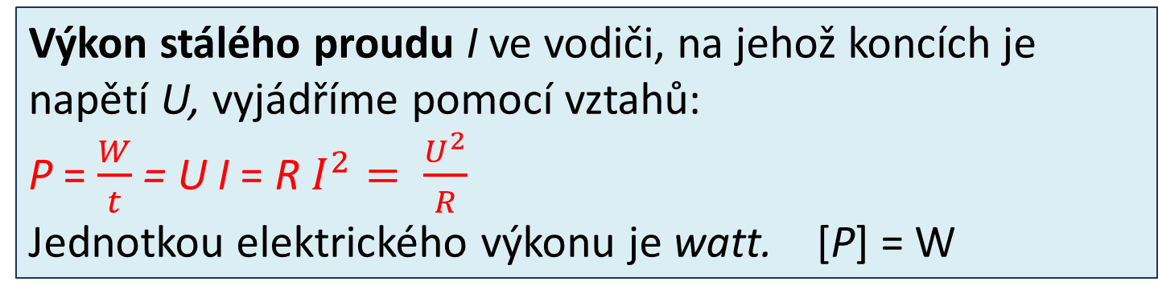
Výkon stálého proudu I ve vodiči, na jehož koncích je
napětí U, vyjádříme pomocí vztahů:
P = $\frac{W}{t}$ = U I = R $I^{2}= \frac{U^{2}}{R}$
Jednotkou elektrického výkonu je watt. [P] = W
Vyjádřete nenásobnou jednotku elektrického výkonu
pomocí základních jednotek.
Řešení: [P] = J . $s^{−1}$ = N . m . $s^{−1}$ = kg . m . $s^{−2}$ . m . $s^{−1}$
[P] = W = kg . $m^{2} .s^{−3}$

Slide 4

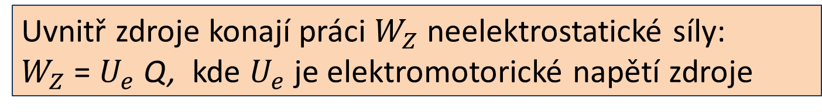

Vztahy pro elektrickou práci a výkon
W = Q . U
W = U I t
W = R $I^{2}t$
W = $\frac{U^{2}}{R}$ t
P = $\frac{W}{t}$
P = U I
P = R $I^{2}$
P = $\frac{U^{2}}{R}$
Uvnitř zdroje konají práci $W_{Z}$ neelektrostatické síly:
$W_{Z}$ = $U_{e}$ Q, kde $U_{e}$ je elektromotorické napětí zdroje

Slide 5
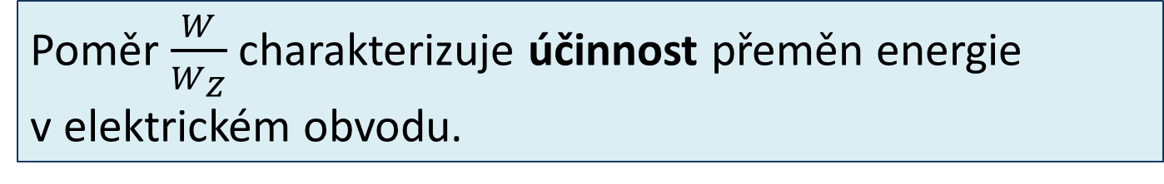
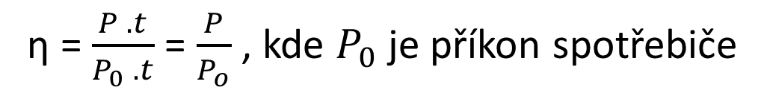
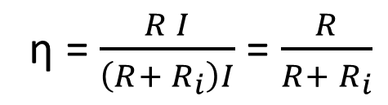
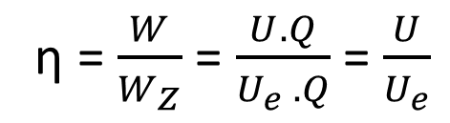
Poměr $\frac{W}{W_{Z}}$ charakterizuje účinnost přeměn energie
v elektrickém obvodu.
η = $\frac{W}{W_{Z}}$ = $\frac{U. Q}{U_{e} . Q}$ = $\frac{U}{U_{e}}$
η = $\frac{P . t}{P_{0} . t}$ = $\frac{P}{P_{o}}$ , kde $P_{0}$ je příkon spotřebiče
η = $\frac{R I}{\left(R+ R_{i}\right)I}$ = $\frac{R}{R+ R_{i}}$
Účinnost je fyzikální veličina bezrozměrová, její hodnota
η ˂ 1 a obvykle se udává v procentech.

Slide 6
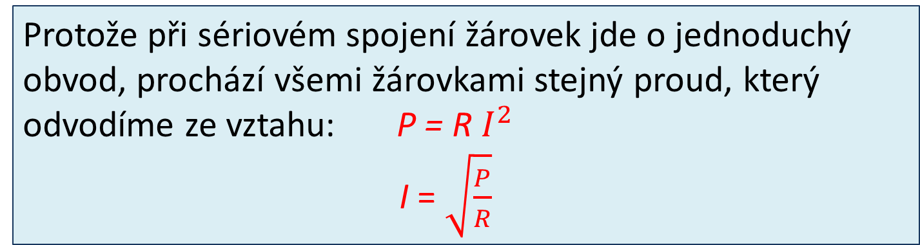
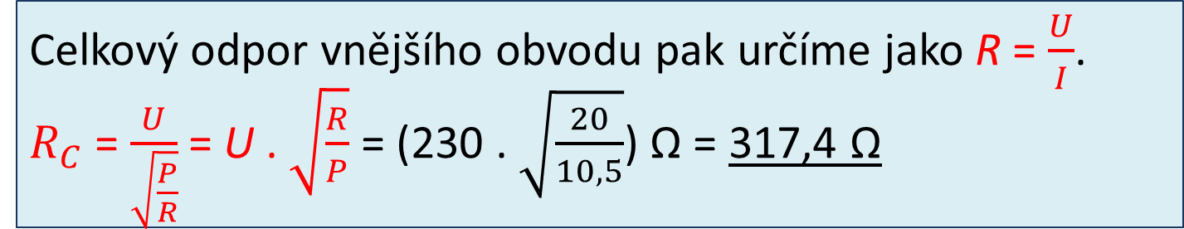
Žárovka má příkon 10,5 W a odpor 20 Ω. Jaký nejmenší
počet žárovek zapojených za sebou můžeme připojit
na napětí 230 V?
Protože při sériovém spojení žárovek jde o jednoduchý
obvod, prochází všemi žárovkami stejný proud, který
odvodíme ze vztahu: P = R $I^{2}$
I = $\sqrt{\frac{P}{R}}$
Celkový odpor vnějšího obvodu pak určíme jako R = $\frac{U}{I}$.
$R_{C}$ = $\frac{U}{\sqrt{\frac{P}{R}}}$ = U . $\sqrt{\frac{R}{P}}$ = (230 . $\sqrt{\frac{20}{10,5}}$) Ω = 317,4 Ω

Slide 7
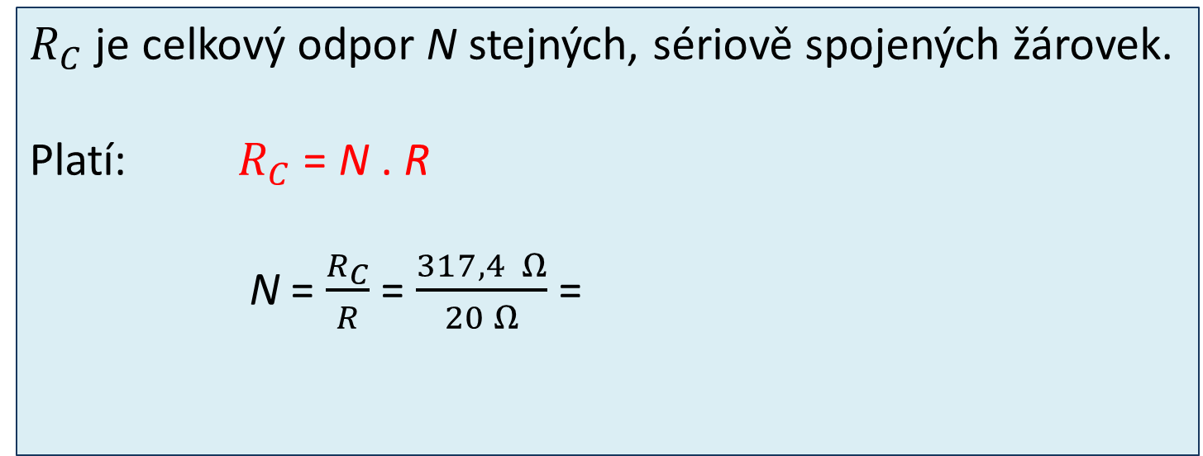
$R_{C}$ je celkový odpor N stejných, sériově spojených žárovek.
Platí: $R_{C}$ = N . R
N = $\frac{R_{C}}{R}$ = $\frac{317,4 Ω}{20 Ω}$ =
16
Na dané napětí můžeme připojit nejméně
16 takových žárovek.

Slide 8

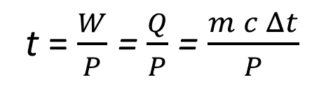
Za jak dlouho se v elektrickém bojleru o objemu 150 l
ohřeje voda z 15 ᴼC na 75 ᴼC? Příkon topné spirály je
2,2 kW. Ztráty tepla do okolí zanedbejte.
P = $\frac{W}{t}$
t = $\frac{W}{P}$ = $\frac{Q}{P}$ = $\frac{m c Δt}{P}$
t = $\frac{150 . 4180 . 60}{2200}$ s = 17 100 s = 285 min = 4 h 45 min
Dané množství vody se v bojleru ohřeje za 4 h 45 min.

